Slide 1
Estruturas de controle
Estrutura de Repetição (WHILE)

Slide 2
Introdução
Computadores realizam tarefas repetitivas, sem reclamar e se cansar.
Uma repetição, também chamada de laço ou loop, é uma estrutura que permite executar um trecho de um algoritmo várias vezes seguidas.

Slide 3
Tipos
Repetição com teste no início (ENQUANTO / WHILE);
Repetição com teste no final (REPITA ATÉ / DO .... WHILE);
Repetição com variável de controle (PARA / FOR).

Slide 4
Teste no início - ENQUANTO
Sintaxe
Caracteriza-se por uma estrutura que efetua um teste lógico no início de um laço de repetição (looping), verificando se é permitido executar o trecho de instruções subordinado a este looping.
Tem seu funcionamento controlado por uma decisão (condição).

Slide 5
Teste no início - WHILE
Sintaxe
while ( expressão_lógica )
{
//bloco de comandos a ser repetido;
//atualização da variável da condição de
//parada
}

Slide 6
Teste no início - ENQUANTO
Executa um determinado conjunto de instruções, enquanto a condição for verdadeira.
No momento em que esta condição se torna falsa, a execução dos comandos é desviado para fora do laço de repetição.
O bloco de comandos pode ser executado zero ou mais vezes.

Slide 7
Teste no início - WHILE
Exemplo: escrever 5 asteriscos na tela, um em cada linha.
Sem estrutura de repetição
Com estrutura de repetição
int main () {
cout << “*\n”;
cout << “*\n”;
cout << “*\n”;
cout << “*\n”;
cout << “*\n”;
return 0;
}
int main () {
int i = 0;
while (i < 5 )
{
cout << “*\n”;
i = i + 1;
}
return 0;
}

Slide 8
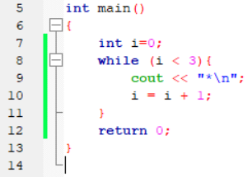
Teste no início - ENQUANTO
Exemplo 1: escrever 3 asteriscos na tela, um em cada linha.

Slide 9
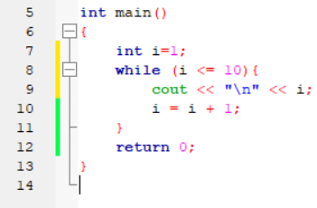
Teste no início - ENQUANTO
Exemplo 2: escrever os números inteiros de 1 a 10, um em cada linha.
O comando cout será executado enquanto i for menor ou igual a 10.

Slide 10
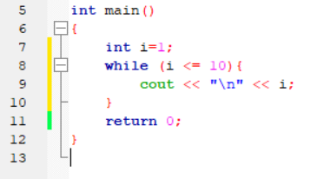
Teste no início - ENQUANTO
Exemplo 2: escrever os números inteiros de 1 a 10, um em cada linha.
O que acontecerá neste algoritmo?
O que será impresso?

Slide 11
Teste no início - ENQUANTO
Exemplo 3: Exibir o quadrado de 20 números informados pelo usuário.

Slide 12
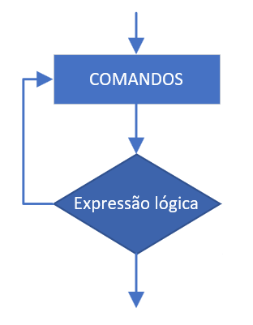
Teste no final – REPITA ATÉ
Sintaxe
do{
//bloco de comandos a ser //repetido;
//atualização da variável //da condição de
//parada
}while (expressão lógica);

Slide 13
Teste no final – REPITA ATÉ
Pode ser usada para resolver problemas que são resolvidos com a estrutura while.
É uma alternativa interessante principalmente nos casos onde não se sabe a quantidade de repetições.

Slide 14
Teste no final – REPITA ATÉ
Exemplo 4: Fazer um algoritmo para ler diversos números informados pelo usuário, e após cada leitura informar se o número é PAR ou ÍMPAR. Considere que ao fornecer um valor negativo o usuário deseja encerrar a entrada de dados.

Slide 15
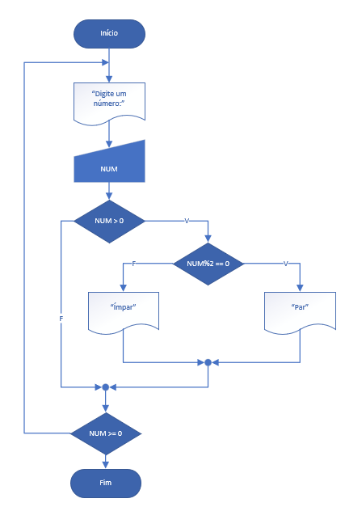
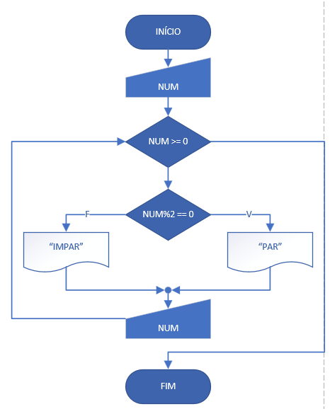
Exemplo 4

Slide 16
Variáveis Contadoras / Contadores
Armazenam dentro de si um número referente a uma certa quantidade de elementos ou iterações.
São comuns em estruturas de repetição, dadas as diversas aplicações em problemas que envolvem contagens de valores.

Slide 17
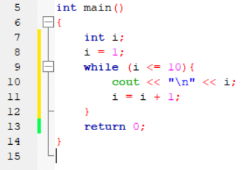
Variáveis Contadoras / Contadores
Sintaxe
Variável = Variável ± de quanto em quanto eu quero contar
O contador recebe atribuição inicial;
E a cada repetição deve ser alterado (incrementado ou decrementado).

Slide 18
Variáveis Contadoras / Contadores
Exemplo: Solicitar 10 números ao usuário e contar a quantidade de números pares digitados.
Variáveis:
num = guarda o número lido
cont = contabilizar a qtidade de repetições (contadora)
contPar = qtidade de números pares digitados (contadora)

Slide 19
Variáveis Contadoras / Contadores
Exemplo: Solicitar 10 números ao usuário e contar a quantidade de números pares digitados.
int num, cont, contPar;
cont = 1;
contPar = 0;
while ( cont <= 10 ){
cout <<"Informe o valor: ";
cin >> num;
if(num % 2 == 0){
contPar = contPar + 1;
}
cont = cont + 1;
}
cout<<"\nQuantidade de números pares: " << contPar;
Inicialização dos contadores
Conta a quantidade de repetições

Slide 20
Variáveis Contadoras / Contadores
Exemplo: Solicitar 10 números ao usuário e contar a quantidade de números pares digitados.
int num, cont, contPar;
cont = 1;
contPar = 0;
while ( cont <= 10 ){
cout <<"Informe o valor: ";
cin >> num;
if(num % 2 == 0){
contPar = contPar + 1;
}
cont = cont + 1;
}
cout<<"\nQuantidade de números pares: " << contPar;
Inicialização dos contadores
Incrementa a variável contPar somente quando o número lido for par.

Slide 21
Operadores de Incremento e Decremento
Aumenta uma unidade: variável++
Diminui uma unidade: variável--
int num, cont, contPar;
cont = 1;
contPar = 0;
while ( cont <= 10 ){
cout <<"Informe o valor: ";
cin >> num;
if(num % 2 == 0){
contPar++;
}
cont++;
}
cout<<"\nQuantidade de números pares: " << contPar;

Slide 22
Exercícios
Escreva um algoritmo que exibe os números inteiros de 1 a 20.
Escreva um algoritmo que exibe os números inteiros de 100 a 50 em ordem decrescente.
Escreva um algoritmo que exibe os números pares de 2 a 50.
Solicite 10 números ao usuário e informe a quantidade de números positivos que foram digitados.
Solicite a nota de 15 alunos e informe a quantidade de alunos que tiveram nota igual ou superior a 6.0.
Fazer um algoritmo para ler diversos números informados pelo usuário. Contar e apresentar quantos números pares e quantos números ímpares foram lidos. Considere que ao fornecer um valor negativo o usuário deseja encerrar a entrada de dados.

Slide 23
Variável Acumuladora
Sintaxe
Variável = Variável o que eu quero acumular
Precisa receber atribuição inicial
É utilizada para calcular somatórios, produtórios, médias, decaimento, ....
+
-
*
/
Usualmente é uma variável

Slide 24
Variável Acumuladora
Faça um algoritmo que some os valores de 1 a 4.
Faça um algoritmo que some 5 números fornecidos pelo usuário
int i, s, num;
i = 1;
s = 0;
while (i <= 5){
cout<<"Digite um nº:";
cin >> num;
s = s + num;
i = i + 1;
}
cout <<"Soma ="<< s;
int i, s;
i = 1;
s = 0;
while (i <= 4){
s = s + i;
i = i + 1;
}
cout <<"Soma ="<< s;

Slide 25
Variável Acumuladora
Exemplo 1: Calcular a soma dos números de 1 a 5 (teste de mesa).
int i, S;
i = 1;
S = 0;
while (i <= 5){
S = S + i;
i = i + 1;
}
cout << "Soma =" << S;

Slide 26
Variável Acumuladora
Exemplo 2: Calcular a soma de 10 números fornecidos pelo usuário.
Exemplo 3: Solicitar o salário de 10 pessoas e calcular a média dos salários maiores que R$ 3000,00.

Slide 27
Exercícios
Faça um algoritmo que solicite vinte números e mostre a soma total desses números.
Faça um algoritmo que solicite vinte números e mostre a soma total dos números positivos.
Calcule e exiba o somatório dos números inteiros no intervalo [10, 50].
Faça um algoritmo que solicite a idade de 10 pessoas e mostre a média das idades dessas pessoas.
Solicite ao usuário um número inteiro e calcule o fatorial desse número.

